Slide 1
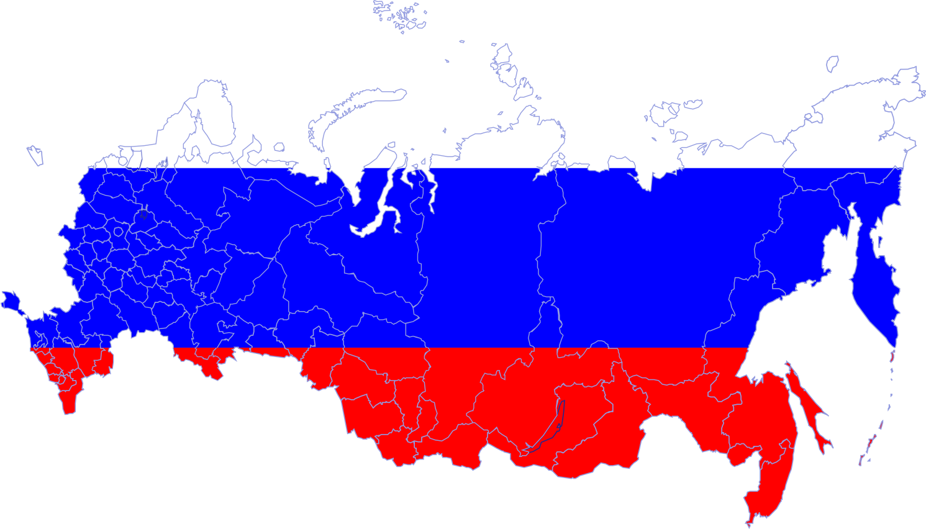
ОБЩЕНАЦИОНАЛЬНАЯ АССОЦИАЦИЯ
ТЕРРИТОРИАЛЬНОГО
ОБЩЕСТВЕННОГО САМОУПРАВЛЕНИЯ
7 шагов к созданию
Территориальное
Общественное
Самоуправление
г. Москва 2018 год

Slide 2
Организационно –правовая форма ТОС
ОАТОС
Территориальное общественное самоуправление (ТОС) самоорганизация граждан по месту их жительства на части территории поселения, внутригородской территории города федерального значения, внутригородского района для самостоятельного и под свою ответственность осуществления собственных инициатив по вопросам местного значения. (ст.27 Федеральный закон от 06.10.2003г №131-ФЗ «Об общих принципах организации местного самоуправления в Российской Федерации»).
Цели ТОС:
решение насущных социальных и бытовых проблем жителей;
благоустройство и улучшение качества жизни;
защита прав и законных интересов жителей;
осуществление права граждан на участие в местном самоуправлении.
1. Орган ТОС без образования юридического лица
регистрации устава территориального общественного самоуправления осуществляется уполномоченным органом местного самоуправления соответствующих поселения, внутригородской территории города федерального значения, внутригородского района. Порядок регистрации устава территориального общественного самоуправления определяется уставом муниципального образования и (или) нормативными правовыми актами представительного органа муниципального образования.
2. Орган ТОС с образование юридического лица
территориальное общественное самоуправление в соответствии с его уставом может являться юридическим лицом и подлежит государственной регистрации в организационно-правовой форме некоммерческой организации.

Slide 3
1-й шаг
ОАТОС
Создание ТОС инициируется гражданами, проживающими на соответствующей территории, которые формируют инициативную группу
Инициативная группа – это группы граждан численностью
не менее 3 человек (орган местного самоуправления может установить иное минимальное количество участников инициативной группы), имеющих право на участие в территориальном общественном самоуправлении и объединившиеся в целях созыва учредительного собрания (или конференции) территориального общественного самоуправления. Формируется на первом собрании из числа жителей предполагаемой территории ТОС.

Slide 4
2-й шаг
ОАТОС
ПЕРВОЕ СОБРАНИЕ
На первом собрании необходимо рассмотреть следующие вопросы:
принятие решения об инициации создания ТОС;
создание инициативной группы;
определение предполагаемой территории ТОС;
подготовить запрос в органы МСУ о выдаче справки о численности граждан, достигших шестнадцатилетнего возраста, проживающих на предполагаемой территории ТОС.
Далее:
Инициативная группа письменно обращается в представительный орган муниципального образования с предложением утвердить границы территориального общественного самоуправления (если иное не предусмотрено нормативными правовыми актами муниципального образования).
Инициативная группа обращается в органы МСУ с запросом о численности граждан, достигших шестнадцатилетнего возраста, проживающих на предполагаемой территории ТОС. Получает соответствующую справку.

Slide 5
2-й шаг
ОАТОС
ВТОРОЕ СОБРАНИЕ
На основании данных о численности граждан определить форму проведения учредительного мероприятия
СОБРАНИЕ ГРАЖДАН
или
КОНФЕРЕНЦИЯ ГРАЖДАН
назначить дату, время, место проведения учредительного мероприятия;
в случае, если требуется проведение учредительной конференции, необходимо определить территории проживания граждан, на которых будет проводиться собрания граждан по избранию делегатов на учредительную конференцию;
решить, будет ли ТОС юридическим лицом;
подготовить проект повестки дня учредительного мероприятия;
подготовить проект Устава ТОС.

Slide 6
2-й шаг
ОАТОС
Формы проведения учредительного мероприятия
(точно устанавливается в Уставе муниципального образования
либо в муниципальном нормативном акте)
СОБРАНИЕ ГРАЖДАН
КОНФЕРЕНЦИЯ ГРАЖДАН
проводится при численности граждан, достигших 16-летнего возраста, проживающих на соответствующей территории, свыше численности, необходимой для проведения собрания.
Например: при численности граждан, достигших 16-летнего возраста, проживающих на соответствующей территории, до ___ человек (устанавливается Уставом МО, муниципальными нормативными правовыми актами)
В порядке проведения учредительной конференции должны быть установлены нормы представительства:
Например:
100-300 чел-к 1 делегат от 10 чел-к
301-600 чел-к 1 делегат от 20 чел-к
601-1000 чел-к 1 делегат от 25 чел-к
1001-2000 чел-к 1 делегат от 50 чел-к
2001-10000 чел-к 1 делегат от 100 чел-к
10001-15000 чел-к 1 делегат от 150 чел-к
15001-20000 чел-к 1 делегат от 200 чел-к
20001-30000 чел-к 1 делегат от 300 чел-к

Slide 7
3-й шаг
ОАТОС
Подготовка к учредительному мероприятию
заблаговременно оповестить о проведении учредительного мероприятия жителей и органы МСУ (например, местную администрацию).
СОБРАНИЕ ГРАЖДАН
Оповестить жителей о проведении собрания.
Способы оповещения:
размещением (вывешиванием) в общедоступным местах объявления;
поименное оповещение - доведение указанной информации до сведения каждого жителя соответствующей территории;
опубликование объявления в средствах массовой информации.
В объявлении обязательно должна содержаться следующая информация:
дата, время, место проведения собрания;
повестка дня;
адрес, где можно ознакомиться с проектом Устава ТОС и иными документами.
В случае поступления от жителей, проживающих на соответствующей территории, предложений и замечаний к Уставу ТОС внести данный вопрос на повестку дня учредительного собрания.

Slide 8
3-й шаг
ОАТОС
Подготовка к учредительному мероприятию
КОНФЕРЕНЦИЯ ГРАЖДАН
Определить количество делегатов конференции в соответствии с нормами представительства.
Оповестить жителей о проведении собраний по выборам делегатов.
Собрания по выборам делегатов могут быть в двух формах:
очная – проводится в виде совместного присутствия жителей в месте проведения собрания, обсуждения кандидатов в делегаты на учредительную конференцию, голосования по из кандидатурам и оформляется протоколом с приложением списка присутствующих;
заочная – проводится в виде сбора подписей в поддержку кандидата(ов) в делегаты на учредительную конференцию, проставляемых жителями в подписных листах.
выборы делегатов на учредительную конференцию считаются состоявшимися, если в голосовании приняло участие большинство жителей соответствующей территории и большинство из них поддержало выдвинутую кандидатуру. Если выдвинуто несколько кандидатов в делегаты, то избранием считается кандидат, набравший наибольшее число голосов от числа принявших участие в голосовании.

Slide 9
4-й шаг
ОАТОС
Проведение учредительного мероприятия – собрания/конференции
СОБРАНИЕ ГРАЖДАН
КОНФЕРЕНЦИЯ ГРАЖДАН
В учредительном СОБРАНИИ принимают участие жители, постоянно проживающие на территории создания ТОС.
Составляется список участников учредительного собрания.
В учредительной КОНФЕРЕНЦИИ принимают участие делегаты, избранные на собраниях жителей или путем заочного голосования, а также все желающие жители (достигшие возраста, установленного органом местного самоуправления в нормативном правовом акте о ТОС), постоянно проживающие на соответствующей территории. Жители, присутствующие на конференции не из числа избранных делегатов, принимают участие в работе конференции с правом совещательного голоса.
Составляется список делегатов, присутствующих на учредительной конференции
учредительное собрание граждан правомочно, если в нем принимают участие не менее одной трети жителей соответствующей территории, достигших 16-летнего возраста.
Учредительная конференция правомочна, если в ней принимает участие не менее двух третей избранных гражданами делегатов, представляющих не менее одной трети жителей соответствующей территории, достигших 16-летнего возраста

Slide 10
4-й шаг
ОАТОС
Проведение учредительного мероприятия – собрания/конференции
План проведения учредительного мероприятия:
Открытие мероприятия проводит представитель инициативной группы.
Представитель инициативной группы предлагает участникам мероприятия избрать из своего состава председателя и секретаря собрания (конференции). Порядок избрания определяется собранием (конференцией).
Функции председателя – ведение собрания (конференции) в соответствии с повесткой, предоставление слова выступающим. Функции секретаря – ведение протокола учредительного собрания (конференции).
Утверждается повестка учредительного собрания (конференции).
Решение на собрании (конференции) считается принятым, если за него проголосовало большинство от числа участников собрания (делегатов, присутствующих на конференции).
На учредительном мероприятии должны быть обсуждены и приняты решения по следующим вопросам:
создание ТОС;
об утверждении устава ТОС;
об избрании органов ТОС с указанием срока их полномочий;
о наделении (ненаделении) ТОС статусом юридического лица.
об определении заявителя, уполномоченного представлять жителей территории, на которой планируется организовать ТОС, при установлении границ и регистрации устава ТОС, в порядке, установленном Уставом муниципального образовании и (или) нормативными правовыми актами;
иные вопросы.

Slide 11
5-й шаг
ОАТОС
Оформление документов,
принятых на учредительном собрании (конференции).
Решения, принятые на учредительном собрании (конференции) оформляются протоколом.
Требования к протоколу:
должен содержать данные о дате и месте проведения;
должно быть указано общее число участников учредительного собрания (избранных делегатов, имеющих право принимать решение на конференции количество делегатов);
должно быть указано количество принявших участие в работе учредительного собрания (конференции);
указываются принятые решения;
подписывается председателем и секретарем;
должен быть пронумерован, прошит, склеен и заверен на склейке подписями председателя и секретаря.
протокол учредительного собрания (конференции) должен храниться в месте, определенном на собрании (конференции). Житель соответствующей территории ТОС вправе знакомиться с протоколом учредительного собрания (конференции) граждан, делать из него выписки.

Slide 12
6-й шаг
ОАТОС
Регистрация Устава ТОС
I. Для регистрации Устава ТОС уполномоченные лица представляют в уполномоченный орган местного самоуправления следующие документы:
Устав территориального общественного самоуправления – 2 экз. (должен быть прошнурован, пронумерован, склеен и заверен на склейке подписями);
Выписка из протокола учредительного собрания (конференции) о принятии Устава ТОС.
II. Уполномоченный орган местного самоуправления:
в случае регистрации Устава ТОС:
вносит соответствующую запись в Реестр Уставов ТОС в муниципальном образовании;
направляет заявителю: зарегистрированный Устав ТОС (с печатью уполномоченного органа МСУ и подписью ответственного лица за регистрацию), копию нормативного акта о регистрации Устава ТОС, копию нормативного акта об установлении границ ТОС.
в случае принятия решения об отказе в регистрации Устава ТОС:
направляет заявителю мотивированный ответ;
при необходимости сотрудники уполномоченного органа разъясняют заявителю причины отказа и оказывают помощь в устранении недостатков.
Устав ТОС подлежит обязательной регистрации уполномоченным органом местного самоуправления соответствующего муниципального образования. В нормативных актах о территориальном общественно самоуправлении могут устанавливаться сроки внесения Устава ТОС на регистрацию с момента проведения учредительного собрания (конференции) ТОС.

Slide 13
7-й шаг
ОАТОС
Государственная регистрации ТОС в качестве юридического лица
I. В п.5 ст.27 Федерального закона от 06.03.2003 №131-ФЗ «Об общих принципах организации местного самоуправления» определяется, что ТОС может являться юридическим лицом и в этом случае подлежит государственной регистрации в организационно-правовой форме некоммерческой организации.
II. Порядок государственной регистрации определен в ст.13.1. Федерального закона от 12.01.1996 г. №7-ФЗ «О некоммерческих организациях» в соответствии с Федеральным законом от 08.08.2001 №129-ФЗ «О государственной регистрации юридических лиц и индивидуальных предпринимателей».
Решение о государственной регистрации (об отказе в государственной регистрации) принимается федеральным органом исполнительной власти, уполномоченным в сфере регистрации некоммерческих организаций, или его территориальным органом .
вопрос о наделении ТОС статусом юридического лица должен быть обязательно определен в Уставе ТОС.

Slide 14
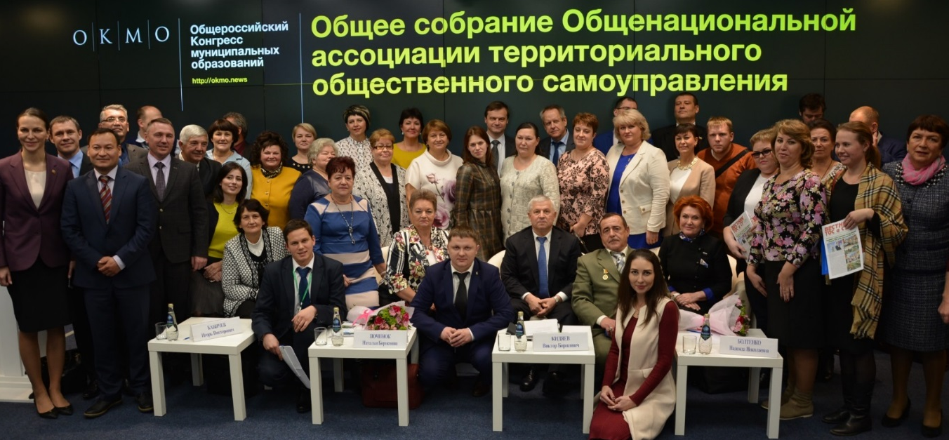
http://tt.me/oatos
https://www.instagram.com/atos.rf/
http://oatos.ru/
https://twitter.com/oatosru
https://www.facebook.com/oatos.ru/

